Slide 1
B3Summer 夏休み課題
70110046 下口泰輝

Slide 2
目次
1, study.py
配布プログラムについて
2, study.pyの改造
レースシム
study.pyの改造
3, 競馬予想
データ分析
モデル作成

Slide 3
1-1, study.pyとは
パラメータに応じて進む距離が変化するレースシム
レースの進行をグラフ表示
レース結果を予想して所持金が変動
パラメータは馬番、馬名、騎手名

Slide 4
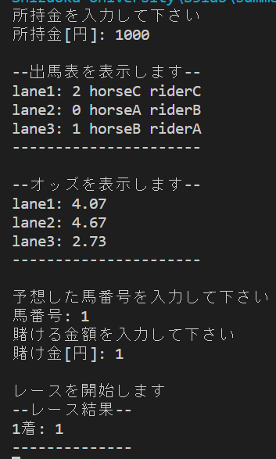
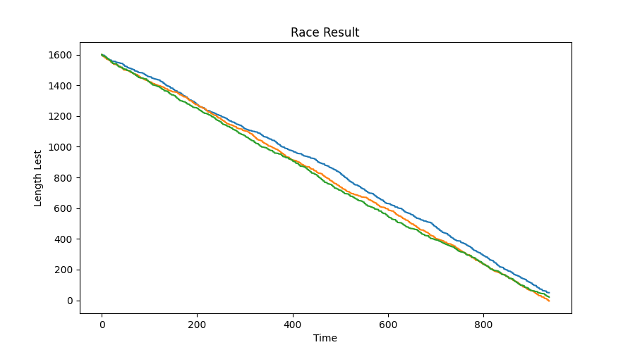
1-2, study.py動作例
図1, study.py グラフ出力
図1, study.py コンソール出力

Slide 5
2-1, study.pyの改造
パラメータの追加 やる気パラメータにより進む距離に倍率 馬パワーの追加
レース進行表示グラフの改善
GUIの作成(tkinter)

Slide 6
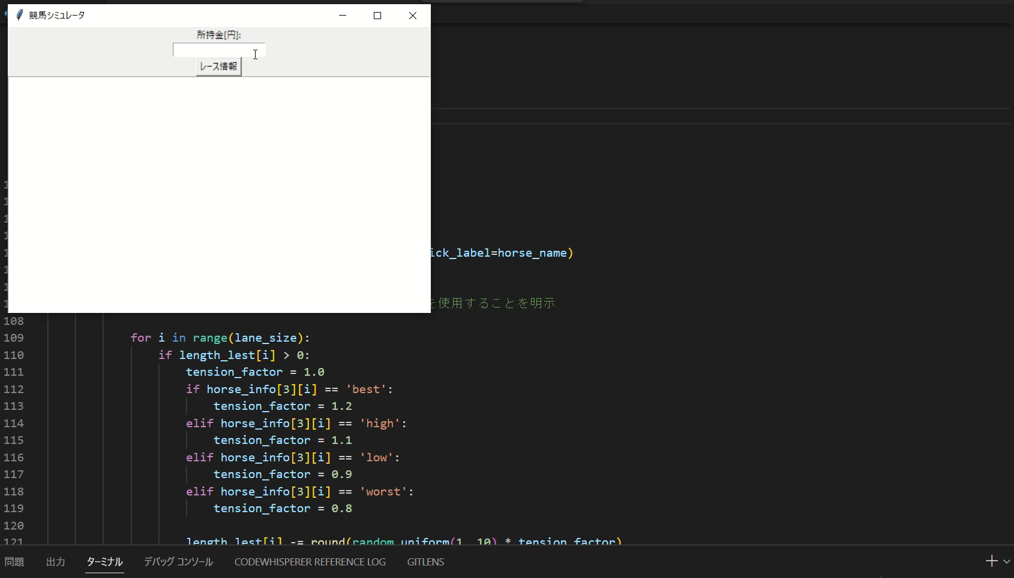
2-2, GUI動作例

Slide 7
3-1, 競馬予想
url取得
前処理
モデル作成
表データ取得
予想

Slide 8
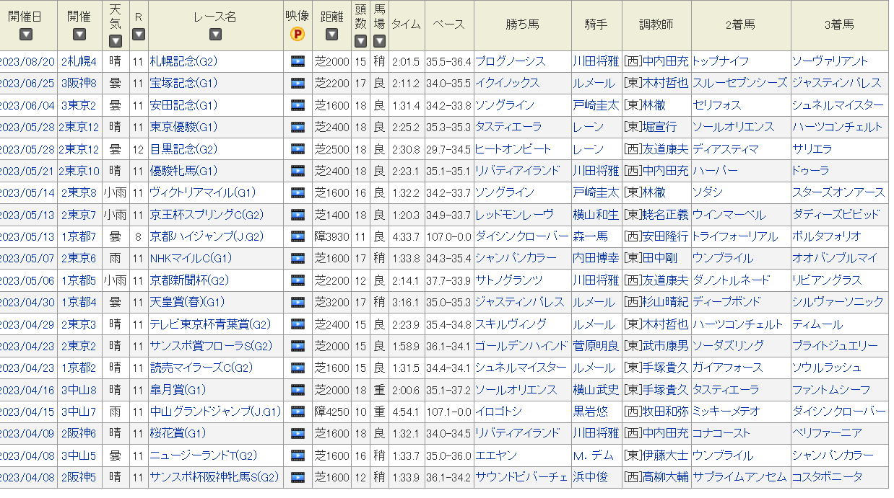
3-2, 競馬予想 url取得
netkeiba.com - 国内最大級の競馬情報サイト より
url取得 日本開催G1,G2レース結果 2023-2014開催

Slide 9
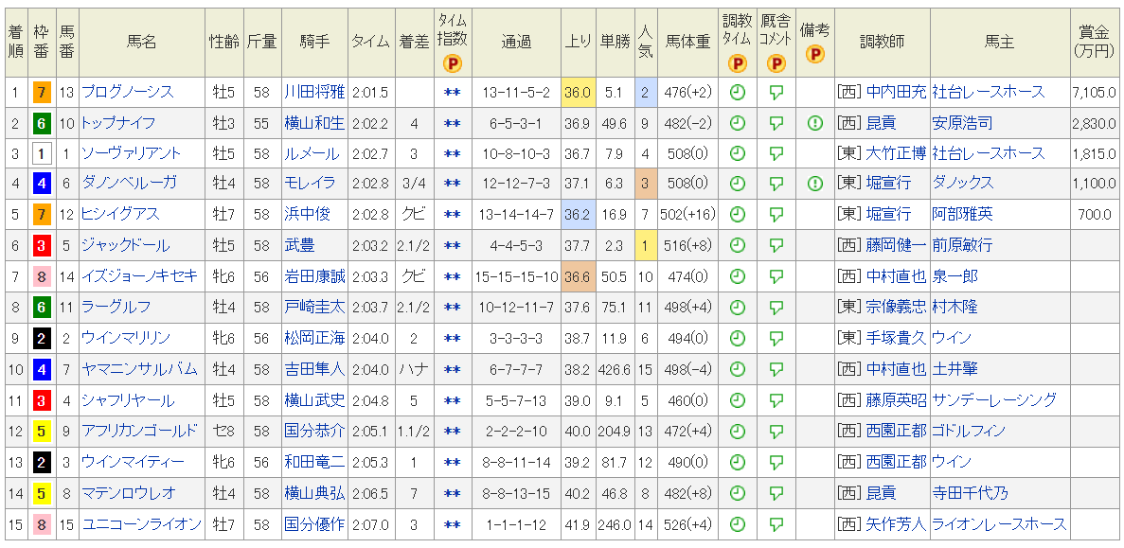
3-3, 競馬予想 レース結果取得
netkeiba.com - 国内最大級の競馬情報サイト より
表データを取得

Slide 10
3-4, 競馬予想 前処理1
性齢 牡1, 牝2 -> 牡, 1, 牝, 2 性別と年齢で分割 (牡, 牝) -> (0, 1) 数値データに変換
着順 4位以下は等しく無価値なため”0”に置換
欠損値は各系列の平均値で埋めた

Slide 11
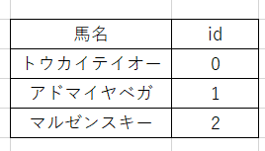
3-5, 競馬予想 前処理2
馬名、騎手名 一個体につき一つの数値データを割り当てた 対応表を作成し、それをもとに置換
表1, 馬名対応表例

Slide 12
3-6, 競馬予想 モデル作成1
目的変数 着順
説明変数 枠番, 馬名, 斤量, 騎手, 人気, 性別, 年齢
着順(0, 1, 2, 3)を予想する多クラス分類問題
Lightgbmを使用

Slide 13
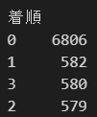
3-7, 競馬予想 モデル作成2
着順データの偏りが大きいためアンダーサンプリング
Lightgbmで学習
Accuracy = 42%

Slide 14
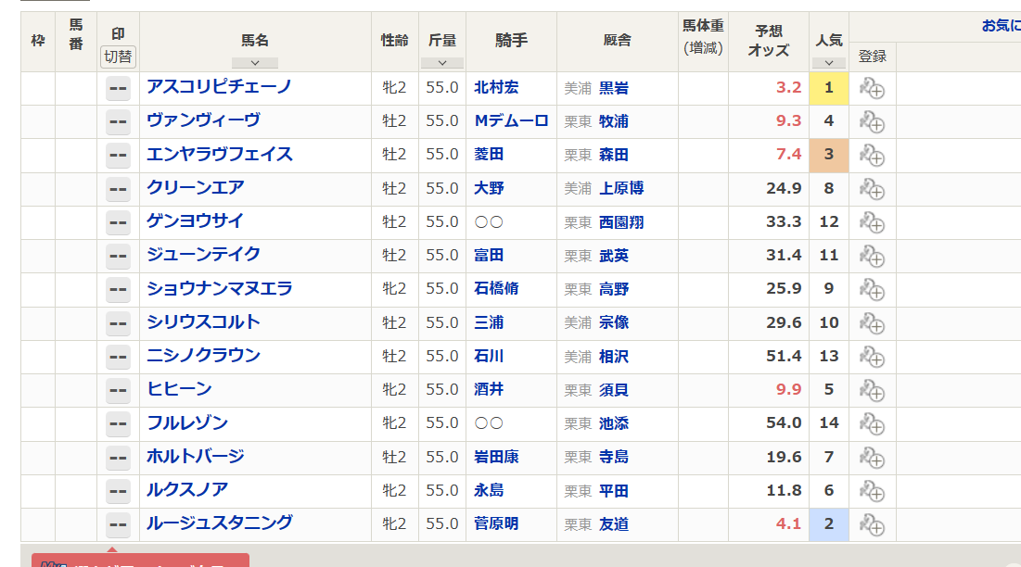
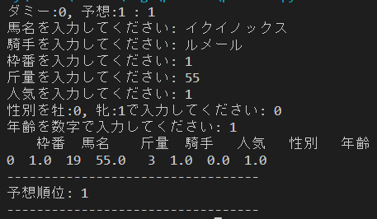
3-8, 競馬予想 予想
説明変数(枠番, 馬名, 斤量, 騎手, 人気, 性別, 年齢)を入力
予想順位を出力
表2, 出馬表
入出力例

Slide 15
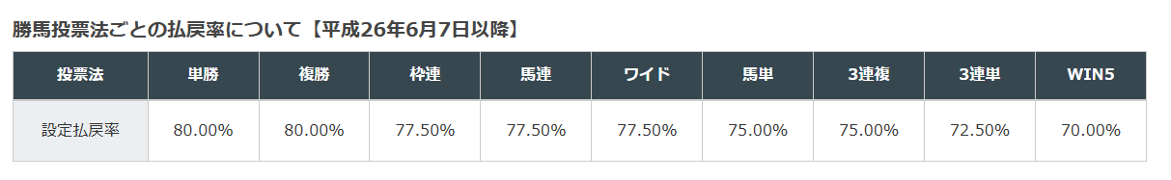
3-9, 競馬予想 展望
払戻率(≒的中率)が現実の半分
Lightgbmのパラメータチューニング
カテゴリカル変数の扱いやデータの偏り
出馬表にないデータの扱い
表3, JRA払戻率 出典: JRA

Slide 16

プログラムリスト(github)

